Slide 1
Arbeitsorganisation RGR 2015

Slide 2
Ausgangslage

Slide 3
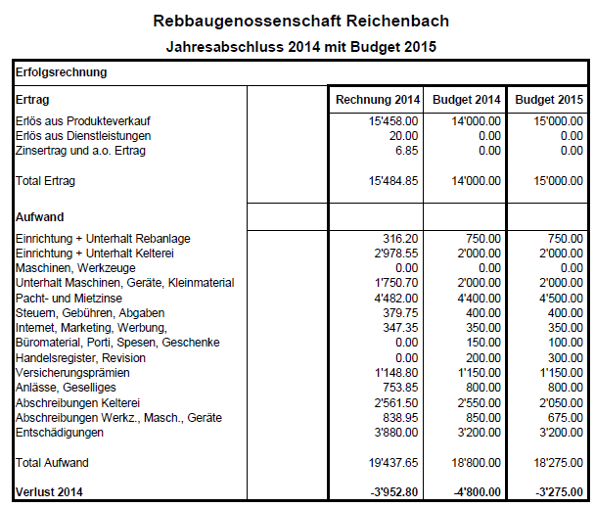
Notes:
Wer bei der Rechnung oder den Erläuterungen dazu genau hingesehen oder -gehört hat, hat bereits festgestellt, dass ein Budgetposten dieses Jahr um rund 20% überschritten worden ist: Die Entschädigungen an unseren Betriebsleiter. Das war nicht immer so: Die letzten 3 Jahre war dieser Posten immer knapp darunter.
Das ist nur eine nackte Zahl und die Dimensionen sind nicht so erschreckend, aber was steckt dahinter?

Slide 4
Notes:
Zum einen mal ein schwieriges Jahr: Viel Regen im Sommer, damit verbunden Mehrarbeit: Pflanzenschutzeinsätze, Auslauben, Mähen, regelmässige Kontrollen. Dann die Kirschessigfliege, die im Herbst die Winzer heimgesucht hat: Auch hier: vermehrte Kontrollen, schnelle Entscheide, Hektik. Schliesslich ein hartnäckiger Böchser. Gerade in solchen Situationen braucht es fachlich solide Entscheide, Verantwortung und sofortigen Einsatzbereitschaft. Die Katastrophe ist schneller da als man denkt.

Slide 5
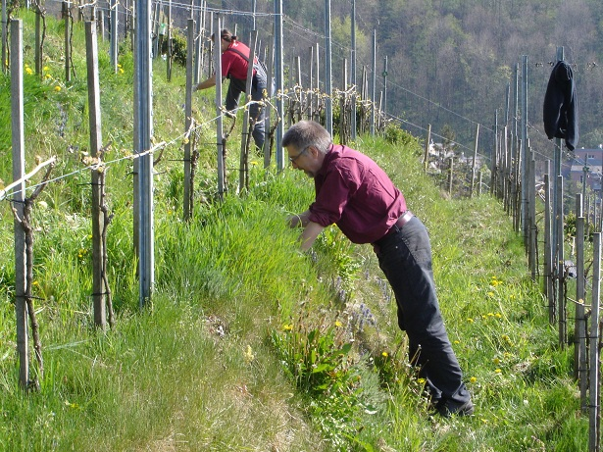
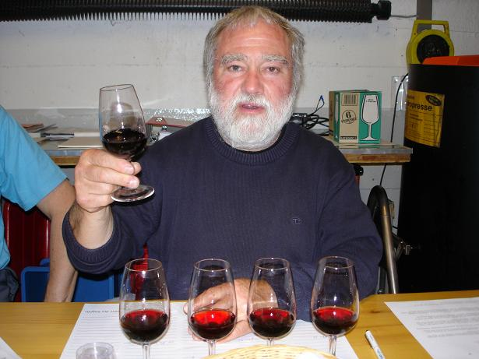
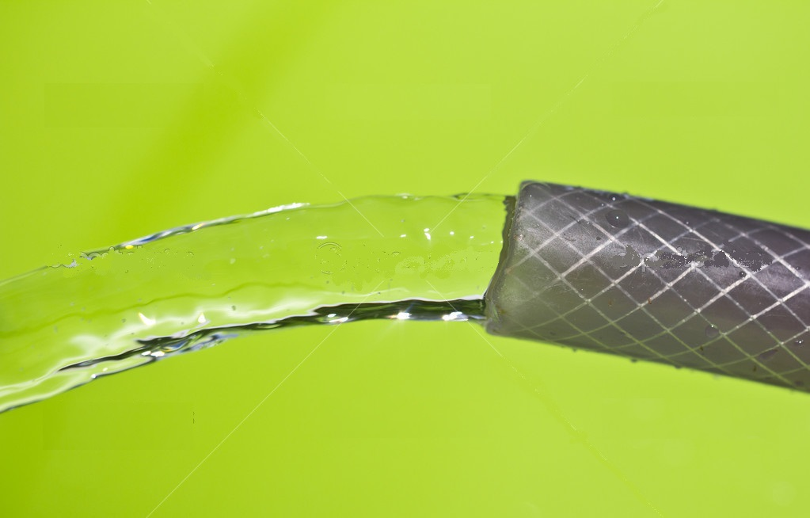
Notes:
Es gibt aber auch Tätigkeiten, die nicht so hohe Fachkompetenz benötigen, deren Organisation oder Erledigung aber trotzdem immer wieder am Betriebsleiter hängenbleiben. Delegieren wäre hier durchaus möglich.

Slide 6
Notes:
Kommt dazu, dass unser Betriebsleiter dieses Jahr beruflich stark gefordert war und sich gelegentlich hätte zweiteilen müssen: Es galt häufig genug zur gleichen Zeit einen Auftrag und unsere Ernte zu retten. Ich möchte nicht den Teufel an die Wand malen, aber sowas kann zu einem Burnout führen. Und das wäre sicher das letzte, was wir mit unserem Projekt wollten. Die RGR, das ist kein schnelles Feuerwerk, das ist etwas, das nachhaltig und langsam wachsen soll. Mercurius ist mit seinem Dilemma im Sommer 2014 an die Verwaltung gelangt, und wir haben uns überlegt, wie kommen wir da raus.

Slide 7
Was muss verbessert werden?

Slide 8
Notes:
Erstmal gilt es festzuhalten, dass wir ja nicht mehr am Anfang stehen. Das verflixte siebte Jahr ist ja schon hinter uns.
Unser erstes Ziel haben wir bereits erreicht: Ausgezeichnete Produkte, die wir in Flaschen füllen und immer wieder Freude daran haben. Das schafft spürbares Selbstvertrauen und hohe Motivation.
Das kommt nicht von ungefähr: Wir haben in den fast neun Jahren viele Kompetenzen aufgebaut: Geselligkeit, Freude an der gemeinsamen Arbeit, Humor und nicht zuletzt: sehr viel Fachwissen, das viele von uns in der praktischen Arbeit und in Kursen in Wädenswil angeeignet haben. Damit haben wir ein zweites Ziel erreicht: das Wissen zu verteilen und die Nachhaltigkeit des Projekts so abzusichern.
Das dritte Ziel haben wir aber noch nicht ganz erreicht: Die Nachhaltigkeit des Projekts benötigt auch eine möglichst breite organisatorische Abstützung. Es braucht mehr Leute, die Verantwortung übernehmen und Initiativen ergreifen. Hier haben wir immer noch eine zu grosse «Monopolisierung» bei Mercurius.

Slide 9
Wissen
viel
kurzfristig
Kellertechnische Massnahmen
Schnitt
Pflanzenschutz
BSA
Analytik
Ausbrechen
Gärkontrolle
Mengenregulierung
Geräteunterhalt
Ernten
Aufbinden
Mähen
Abfüllen
Hacken
Düngen
Etikettieren
wenig
langfristig
Flaschen waschen
Bewässern
Handeln
Notes:
Werfen wir mal einen genaueren Blick auf die in Rebberg und Keller anfallenden Arbeiten.
Ich habe hier mal versucht, diese (ohne Anspruch auf Vollständigkeit) auf zwei Achsen anzuordnen, die das notwendige Wissen und die Handlungsgeschwindigkeit aufzeigen.
Zu betonen ist, dass jede Arbeit, jede Massnahme, jede Handlung wichtig ist. Sorgfältiges Hacken oder Aufbinden hat zwar keine sofortige aber eine langfristige und ebenso grosse Wirkung auf die Qualität des Endprodukts wie Pflanzenschutz oder Gärkontrolle.

Slide 10
Wissen
viel
kurzfristig
Kellertechnische Massnahmen
Schnitt
Pflanzenschutz
BSA
Analytik
Ausbrechen
Gärkontrolle
Mengenregulierung
Geräteunterhalt
Ernten
Aufbinden
Mähen
Abfüllen
Hacken
Düngen
Etikettieren
wenig
langfristig
Flaschen waschen
Bewässern
Handeln
Notes:
Zu beachten ist auch, dass Wechselwirkungen und Abhängigkeiten zwischen den Tätigkeiten bestehen.
Z.B. müssen die Zeitpunkte des Mähens, Ausbrechens, Pflanzenschutzes und Erntens abgestimmt werden.

Slide 11
Wissen
viel
kurzfristig
Genossenschafter
WAS
WER
WANN
Betriebsleiter
WIE
Kellertechnische Massnahmen
Schnitt
Pflanzenschutz
BSA
Analytik
Ausbrechen
Gärkontrolle
Mengenregulierung
Geräteunterhalt
Ernten
Aufbinden
Mähen
Abfüllen
Hacken
Düngen
Etikettieren
wenig
langfristig
Flaschen waschen
Bewässern
Handeln
Notes:
Es gibt heikle Entscheide oder Arbeiten, bei denen fachlich solides Wissen notwendig ist. Diese wurden bisher und sollen auch weiterhin vorwiegend von unserem Betriebsleiter gefällt bzw. erledigt werden, oder von denjenigen, die das notwendige Wissen sich bereits angeeignet haben.
Viele Arbeiten sind jedoch mit weniger Wissen ausführbar und nicht besonders heikel. Viele «Standard»-Arbeiten sind bekannt, man weiss, was zu tun ist, es muss jedoch organisiert werden, wer es wann tut. Das muss nicht zwingend durch den Betriebsleiter oder andere «Spezialisten» geschehen, sondern kann von allen Genossenschaftern angegangen werden.

Slide 12
Wissen
viel
kurzfristig
Genossenschafter
WAS
WER
WANN
Betriebsleiter
WIE
Kellertechnische Massnahmen
Schnitt
Pflanzenschutz
BSA
Analytik
Ausbrechen
Gärkontrolle
Mengenregulierung
Geräteunterhalt
Ernten
Aufbinden
Mähen
Abfüllen
Hacken
Düngen
Etikettieren
wenig
langfristig
Flaschen waschen
Bewässern
Handeln
Notes:
Eines der grossen Handicaps der heutigen Arbeitsorganisation war jedoch, dass die Übersicht und Entscheidung WAS, WER und WANN für einzelne Genossenschafter eine zu grosse Herausforderung war:
Der Einzelne hatte keine Übersicht, was als nächstes ansteht, man konsultiert einfach nicht täglich den Jahresarbeitsplan oder den Kalender
Die Verantwortung für mehrere z.T. abhängige Aufgaben war zu gross
Man hatte Angst davon, einfach selber die Initiative zu ergreifen, weil man unsicher war, was richtig ist
Man wartete auf einen Startschuss von «aussen»
Wir hatten zwar die Arbeiten in zwei grosse Betriebsgruppen aufgeteilt: Rebberg und Keller, und den jeweiligen Gruppenleitern die Verantwortung für die Arbeiten der beiden Gruppen aufgetragen, aber damit haben wir auch ein wenig diese genannten Probleme halbiert, aber nicht beseitigt. Dazu kam das Phänomen, dass einige Genossenschafter Arbeitsaufrufen nur dann Folge leisteten, wenn sie durch den Betriebsleiter erfolgten und nicht durch Gruppenleiter oder «normale» Genossenschafter.

Slide 13
Wissen
viel
kurzfristig
Genossenschafter
WAS
WER
WANN
Betriebsleiter
WIE
Kompetenzbereich 1
WER
WANN
Kellertechnische Massnahmen
Kompetenzbereich 3
WER
WANN
Schnitt
Pflanzenschutz
BSA
Analytik
Ausbrechen
Kompetenzbereich 5
WER
WANN
Kompetenzbereich 2
WER
WANN
Gärkontrolle
Mengenregulierung
Kompetenzbereich 4
WER
WANN
Geräteunterhalt
Kompetenzbereich 6
WER
WANN
Ernten
Aufbinden
Mähen
Abfüllen
Hacken
Düngen
Etikettieren
wenig
langfristig
Flaschen waschen
Bewässern
Handeln
Notes:
Was wir künftig wollen, ist die Grösse der Aufgaben so herunterbrechen, dass die Verantwortung für sie einfacher wahrnehmbar ist.
Anders gesagt: Wir reduzieren die Grösse der Aufgabe um die Dimension WAS, indem wir Kompetenzbereiche definieren. Jeder Kompetenzbereich ist zuständig für bestimme Aufgaben. Damit ist das WAS durch den Kompetenzbereich klar abgesteckt.
Ein zusätzliches Ziel, welches wir mit diesen Kompetenzbereichen erreichen wollen, ist etwas mehr Spezialisierung in den jeweiligen Aufgaben. Im folgenden Traktandum Rebschnitt werdet ihr auch anhand eines Beispiels sehen, warum das notwendig ist.

Slide 14
Wissen
viel
kurzfristig
Betriebsleiter
WIE
Kompetenzbereich 1
WANN
MIT WEM
Kellertechnische Massnahmen
Kompetenzbereich 3
WANN
MIT WEM
Schnitt
Pflanzenschutz
BSA
Analytik
Ausbrechen
Kompetenzbereich 5
WANN
MIT WEM
Kompetenzbereich 2
WANN
MIT WEM
Gärkontrolle
Mengenregulierung
Kompetenzbereich 4
WANN
MIT WEM
Geräteunterhalt
Kompetenzbereich 6
WANN
MIT WEM
Ernten
Aufbinden
Mähen
Abfüllen
Hacken
Düngen
Etikettieren
wenig
langfristig
Flaschen waschen
Bewässern
Handeln
Notes:
Ausserdem reduzieren wir die Dimension WER, da für jeden Kompetenzbereich ein Verantwortlicher zeichnet, der die Aufgaben organisiert, koordiniert oder autonom durchführt. Dieser ist auch die Ansprechperson für jeden in der Genossenschaft, der bei einer Aufgabe mithelfen möchte. Wir ersetzen also die Frage WER durch MIT WEM, diese Frage muss sich aber nur der Kompetenzbereichs-Verantwortliche stellen.

Slide 15
Arbeitsorganisation
Notes:
Wie stellen wir uns die Arbeitsorganisation zukünftig vor?

Slide 16
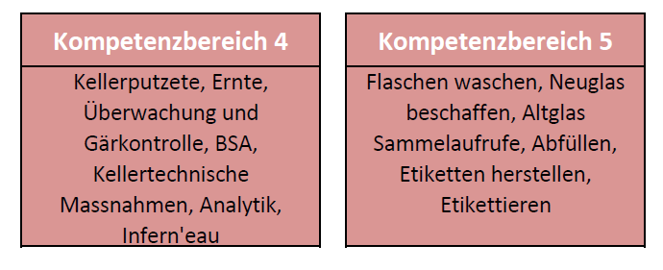
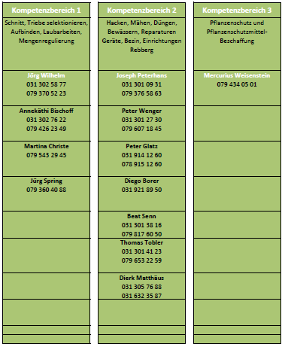
Notes:
Wir krempeln die ursprüngliche Organisation nicht komplett um, da ja vieles schon gut funktioniert.
Was bleibt:
Die Verwaltung bleibt die gleiche
Die Betriebsleitung ebenfalls
Was ändert:
Wir definieren anstelle der bisherigen Betriebsgruppen Kompetenzbereiche
Für die ehemalige Betriebsgruppe Rebberg gibt es neu drei Kompetenzbereiche
Der bisherige Gruppenleiter übernimmt die Koordination dieser drei Kompetenzbereiche. Die ursprüngliche Betriebsgruppe erkennt man weiterhin an der Farbe. Der Koordinator instruiert die drei Kompetenzbereich-Verantwortlichen wo nötig und vor allem, wo bereichsübergreifende Abhängigkeiten berücksichtigt werden müssen. Er ist neben dem Betriebsleiter auch Ansprechsperson für fachliche Anliegen des Rebbergs für die Kompetenzbereichsverantwortlichen oder andere Genossenschafter.
Aus der ehemaligen Betriebsgruppe Keller entstehen neu zwei Kompetenzbereiche
Der bisherige Gruppenleiter übernimmt die Koordination dieser beiden Kompetenzbereiche
Ein sechster Kompetenzbereich umfasst den Vertrieb
Den Kompetenzbereichen 1-5 fachlich überstellt ist der Betriebsleiter. Er ist für knifflige fachliche Fragen und Entscheide zuständig.

Slide 17
Ein Einsatz der Genossenschafter/innen ohne festgelegte Funktion ist jederzeit und überall möglich. Ebenso können in einem Kompetenzbereich aufgeführte Personen auch in anderen Kompetenzbereichen tätig sein, resp. von den Kompetenzbereichs-Verantwortlichen oder dem Betriebsleiter für spezielle Aufgaben angefragt werden.
Notes:
Für jeden Kompetenzbereich gibt es einen Verantwortlichen.
Dieser koordiniert die Aufgaben, lädt Genossenschafter dazu ein oder kann von diesen für anstehende Arbeiten angefragt werden.
Wir haben alle hier eingetragenen Verantwortlichen vorgängig angefragt und sie haben sich einverstanden erklärt.
Die ehemaligen Betriebsgruppenmitglieder haben wir provisorisch eingetragen als Mitglieder der passenden Kompetenzbereiche, in welchen sie bisher besonders aktiv waren. Ihr seid eingeladen, da allfällige Korrekturen vorzunehmen und vor allem euch auch als zusätzliche Mitarbeiter von Kompetenzbereichen einzutragen. Diese werden von den Verantwortlichen in erster Linie für anstehende Arbeiten angefragt.
Für alle gilt: Ein Einsatz der Genossenschafter/innen ist nach wie vor möglich. Die Abstände zwischen den Kompetenzbereichen sind zudem nicht als Grenzen zu verstehen, wir haben ja gesehen, dass die Zusammenhänge ebenfalls wichtig sind.

Slide 18
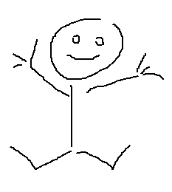
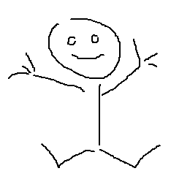
Kommunikation
1
Kompetenzbereichs-Mitarbeiter
2
Kompetenzbereichs-Verantwortlicher
https://www.google.com/calendar/embed?src=gkal@rebbau-reichenbach.ch
www.rebbau-reichenbach.ch → Arbeitsplan → RGR-Kalender anzeigen
Übrige Genossenschafter
Notes:
Kommunikation zur Arbeitsplanung:
Kleinere Einsätze: Der Verantwortliche lädt Mitarbeiter seines Bereichs direkt ein zur Mitarbeit ODER Mitarbeiter erkundigen sich beim Verantwortlichen, ob und wann eine Arbeit anfällt (wenn alle mitdenken, schadet das nicht)
Grössere Einsätze oder zu wenig einsatzbereite Leute unter den Mitarbeitern gefunden: Der Verantwortliche rekrutiert Mithelfer unter der gesamten Genossenschaft. Zusätzliche Mittel: Mail an alle und Arbeitskalender der RGR (https://www.google.com/calendar/embed?src=gkal@rebbau-reichenbach.ch) ODER einsatzwillige Genossenschafter erkundigen sich beim Verantwortlichen, ob und wann eine Arbeit anfällt.
Der Verantwortliche führt bei Bedarf (längere Einsätze) eine Liste, wie weit die Arbeiten erledigt sind. Diese Information muss ihm gemeldet und kann bei ihm abgeholt werden. Beispiele: Triebe ausbrechen, Mengenregulierung, Hacken, Mähen, Wässern, Pflanzenschutz.

Slide 19
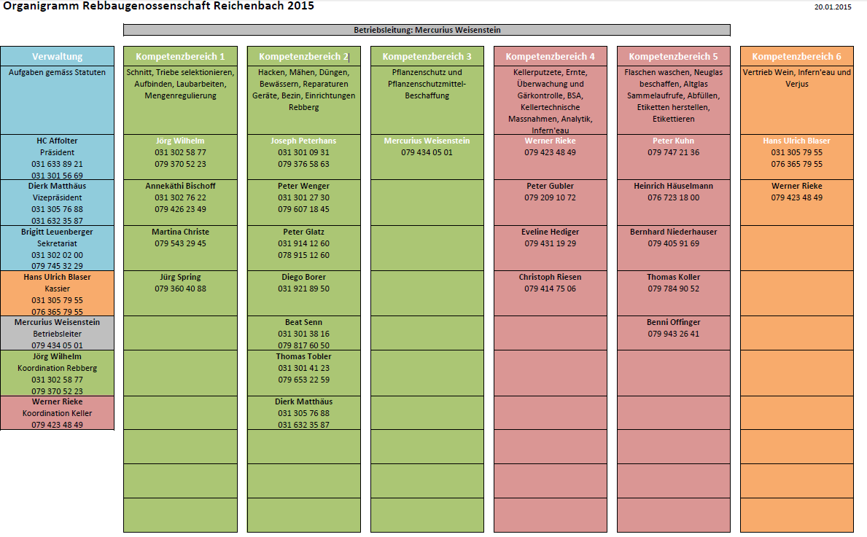
Notes:
Die Organisation als Ganzes.

Slide 20
Fragen?

